Slide 1
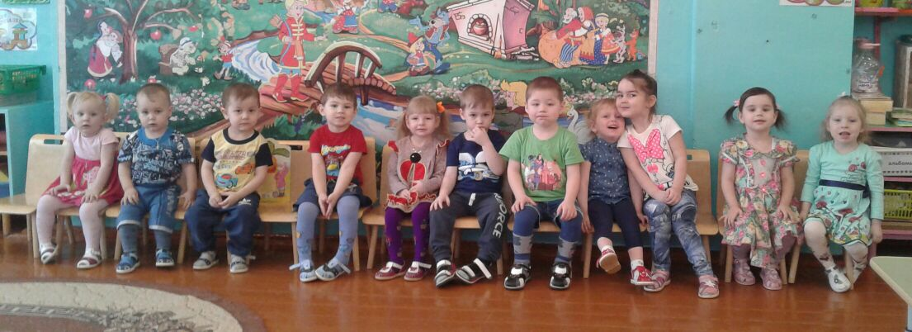
Воспитатель Семченко И.В. МБДОУ Чановский детский сад №5
Отчет о работе в летний период в младшей группе 2018г.

Slide 2
Задачи летней оздоровительной работы:
1. Создать условия, обеспечивающие охрану жизни и здоровья детей, предупреждение заболеваемости и травматизма.
2. Реализовать систему мероприятий, направленных на оздоровление и физическое развитие детей, их нравственное воспитание, развитие любознательности и познавательной активности, формирование культурно – гигиенических и трудовых навыков.
3. Осуществить педагогическое и санитарное просвещение родителей по вопросам воспитания и оздоровления детей в летний период.

Slide 3
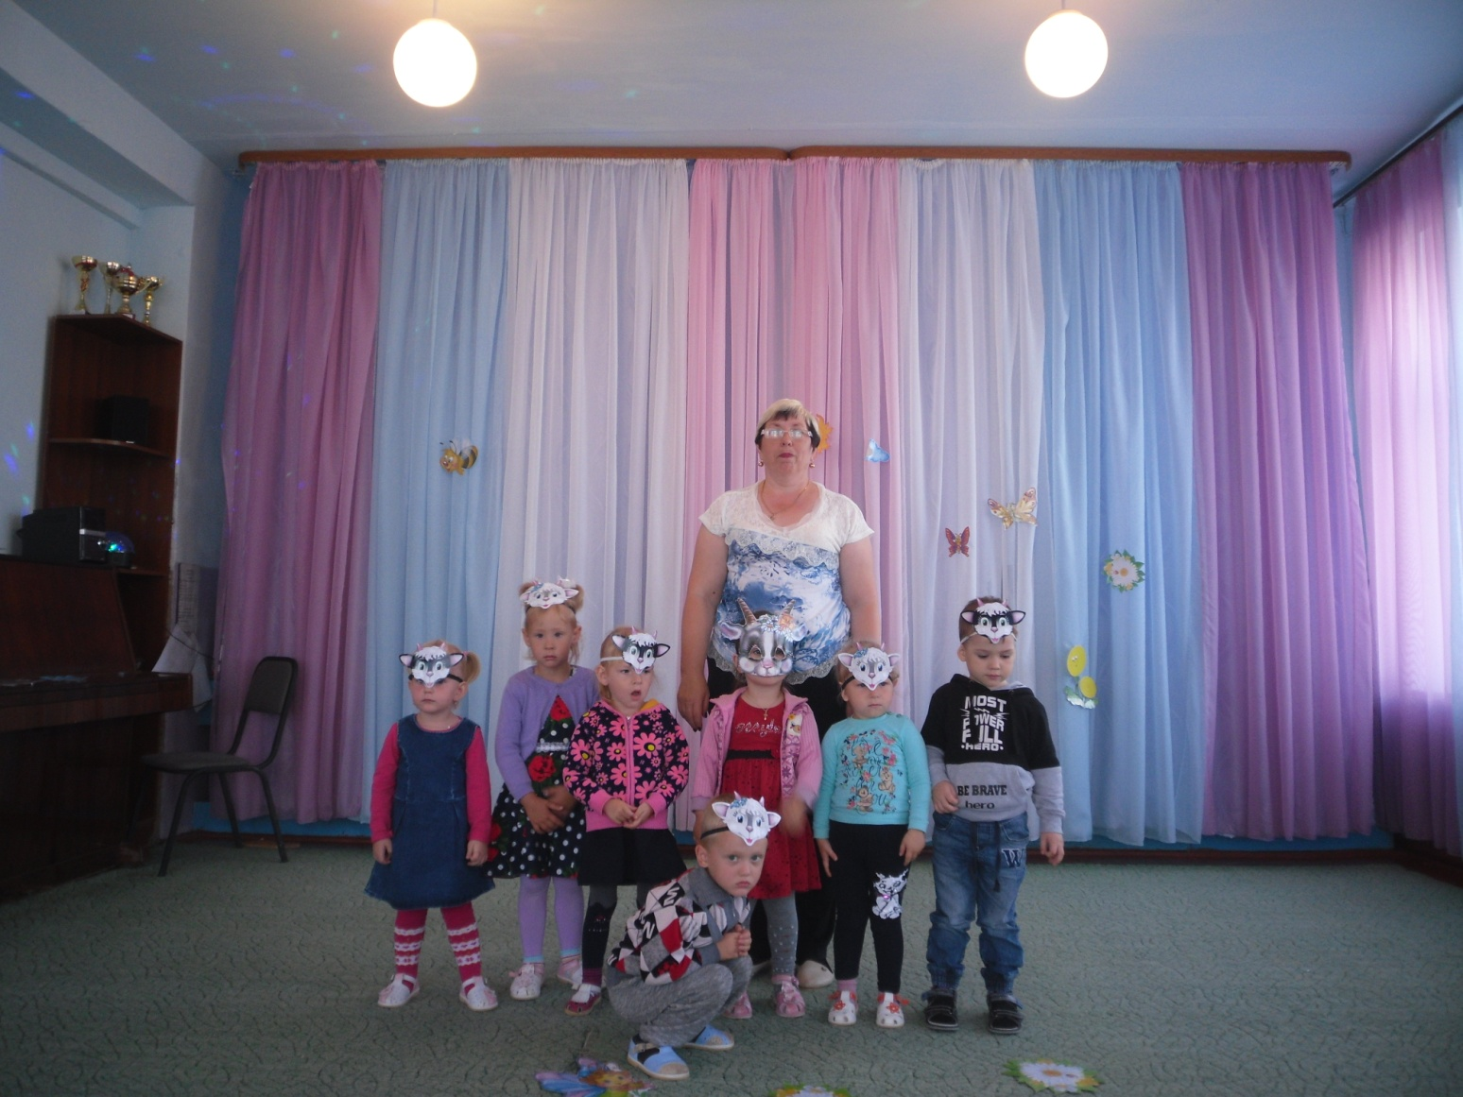
Театрализованная деятельность.
Игра-инсценировка «Волк и семеро козлят»

Slide 4
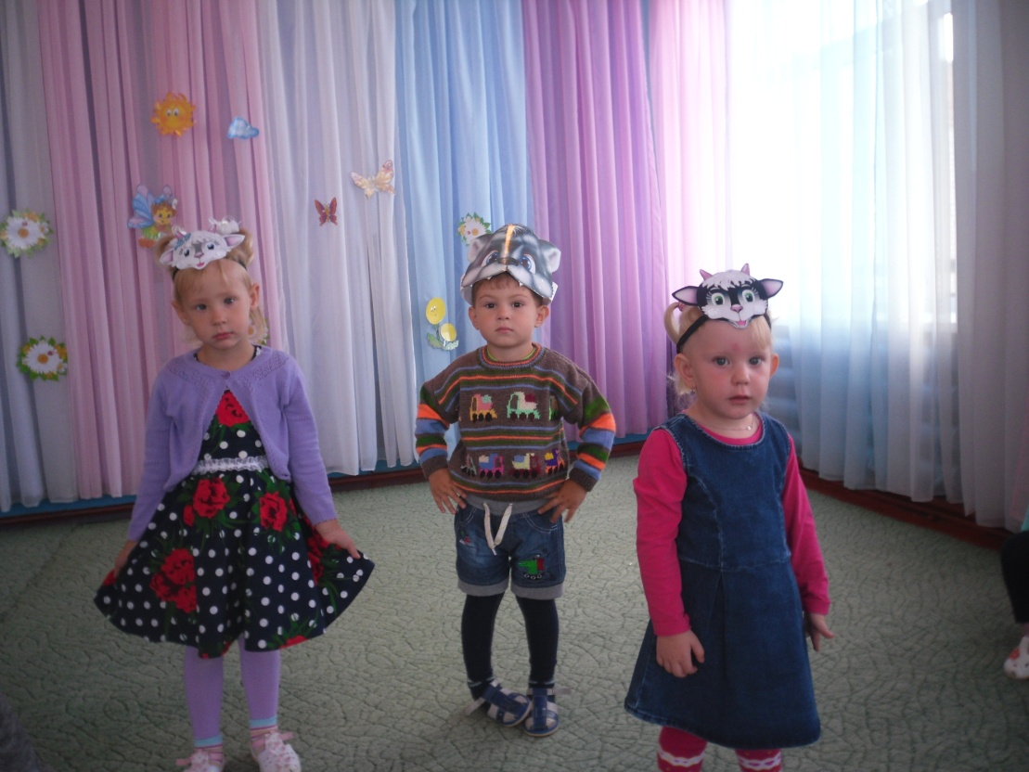
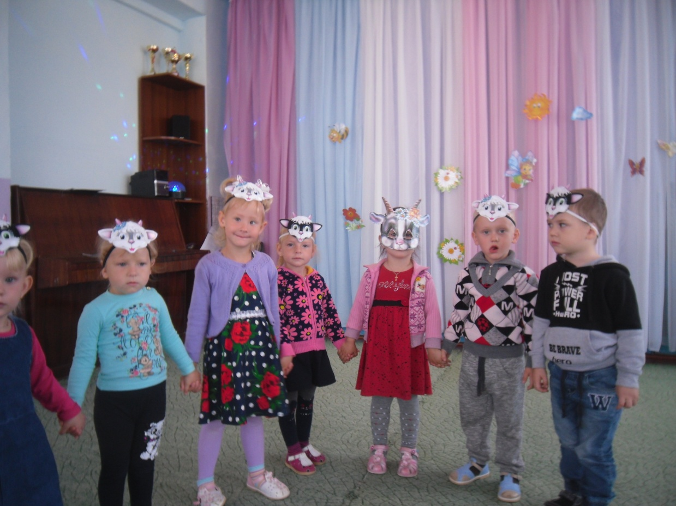

Slide 5
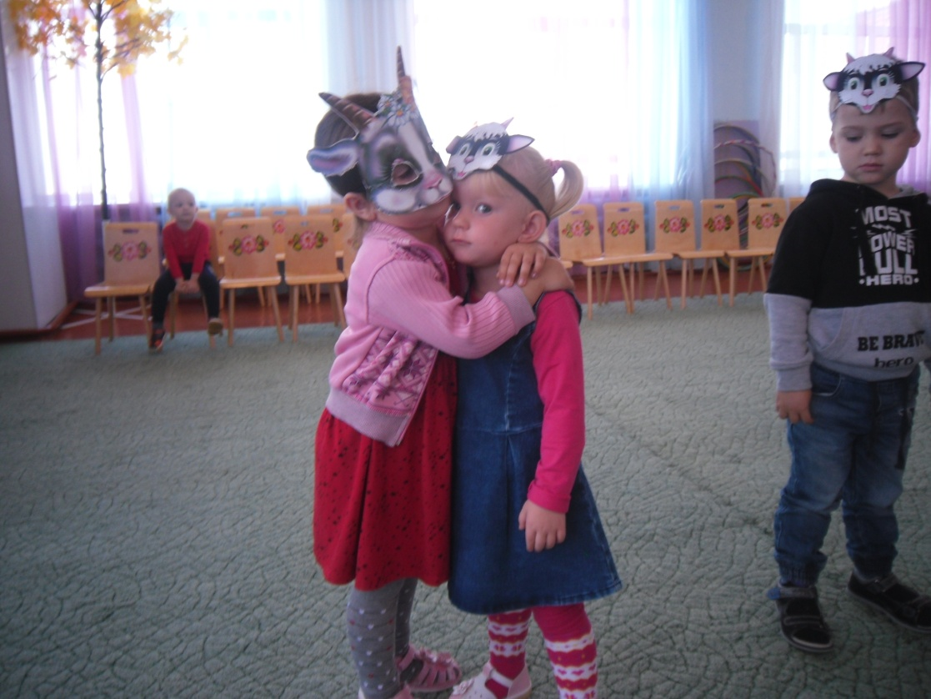
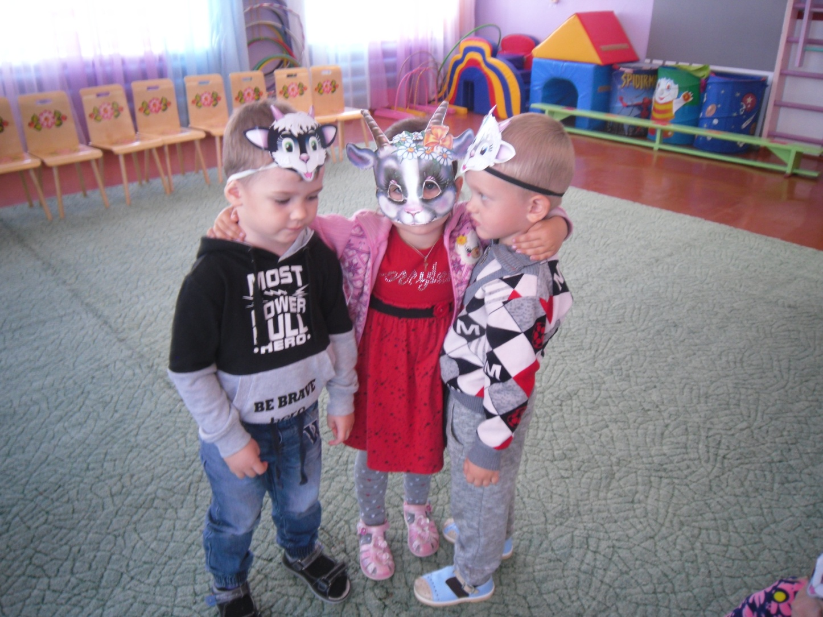

Slide 6
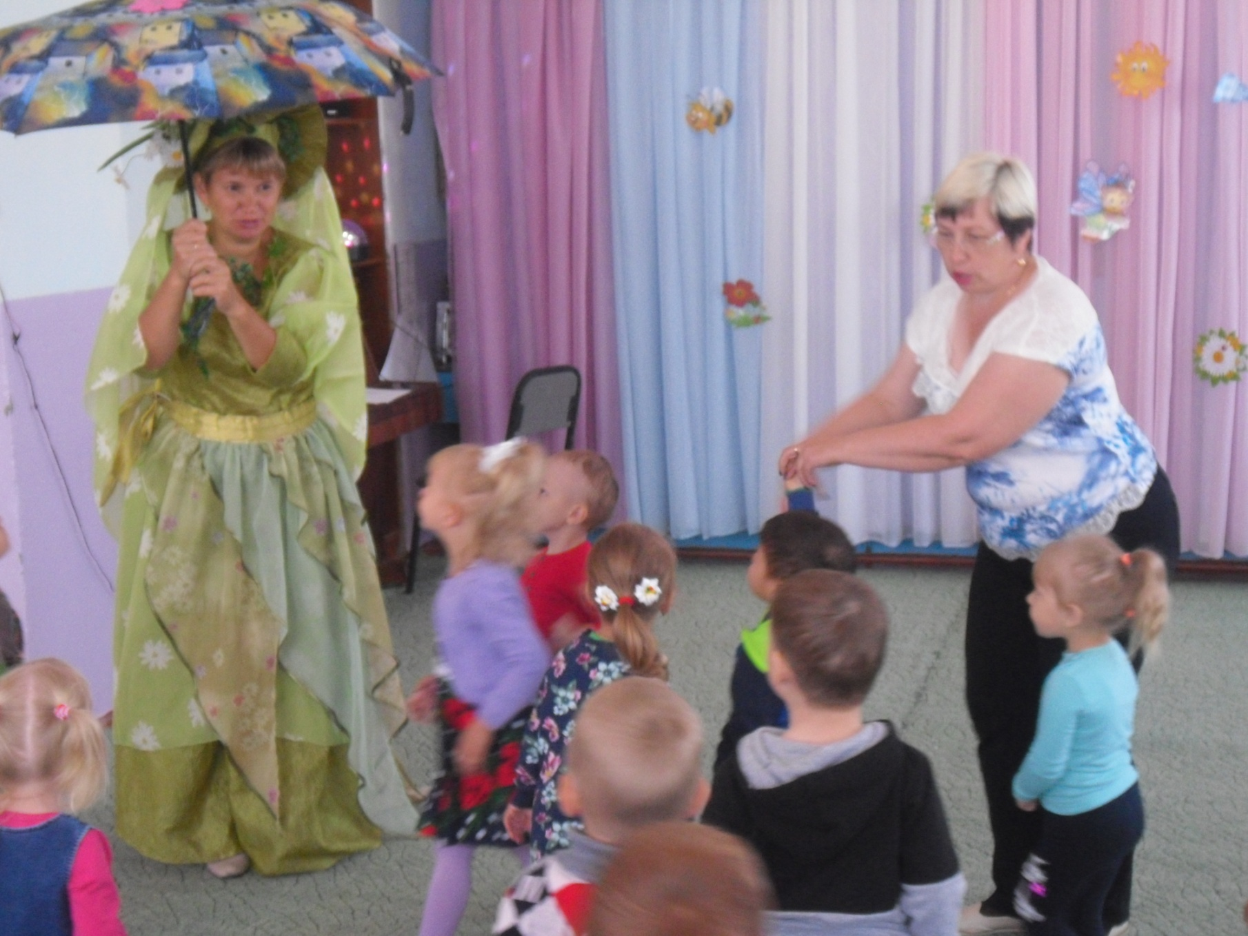
Развлечение «Волшебный зонтик лета»

Slide 7
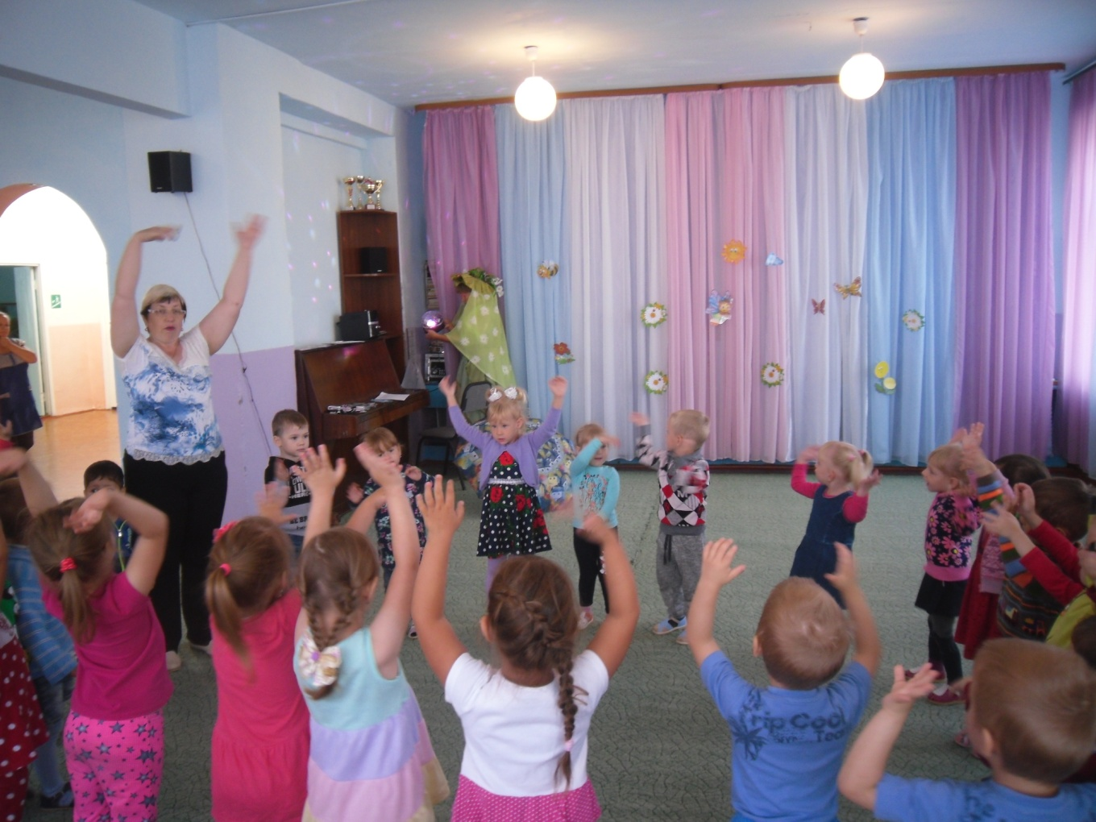
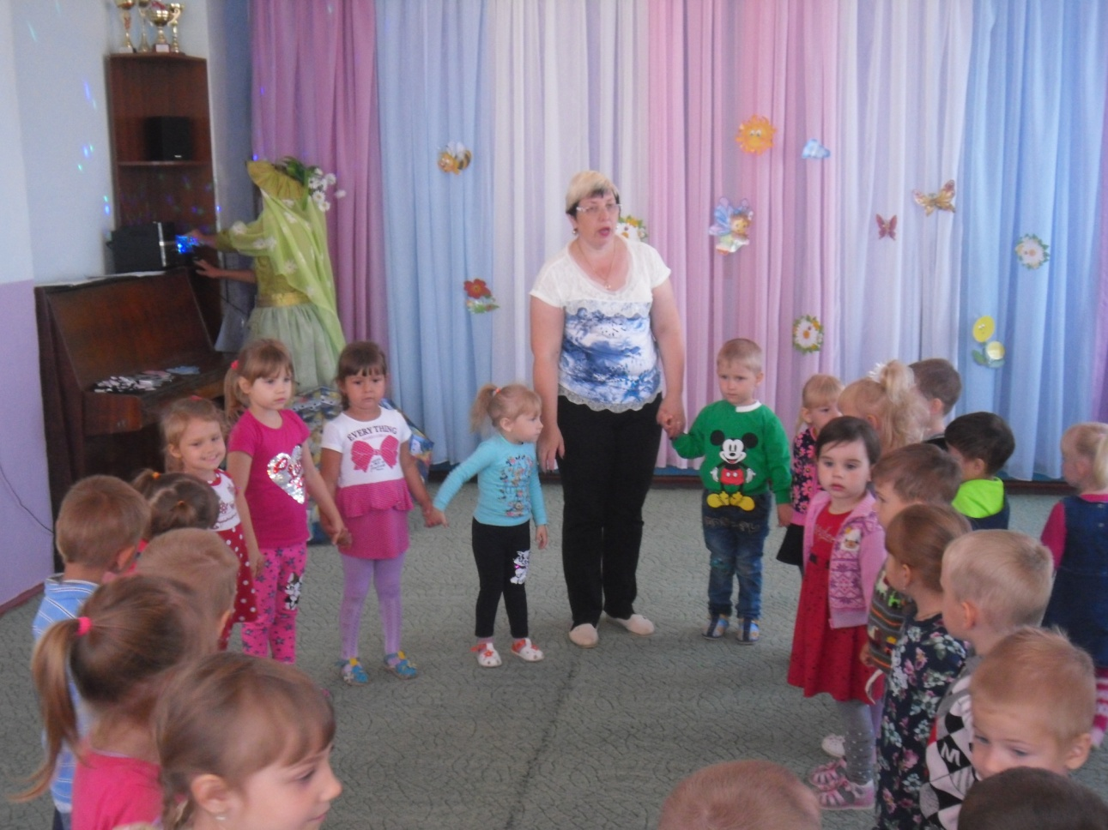

Slide 8
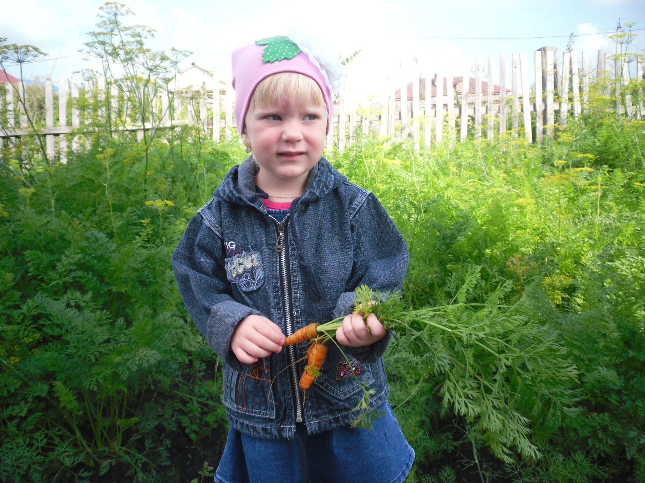
Экскурсия на огород

Slide 9
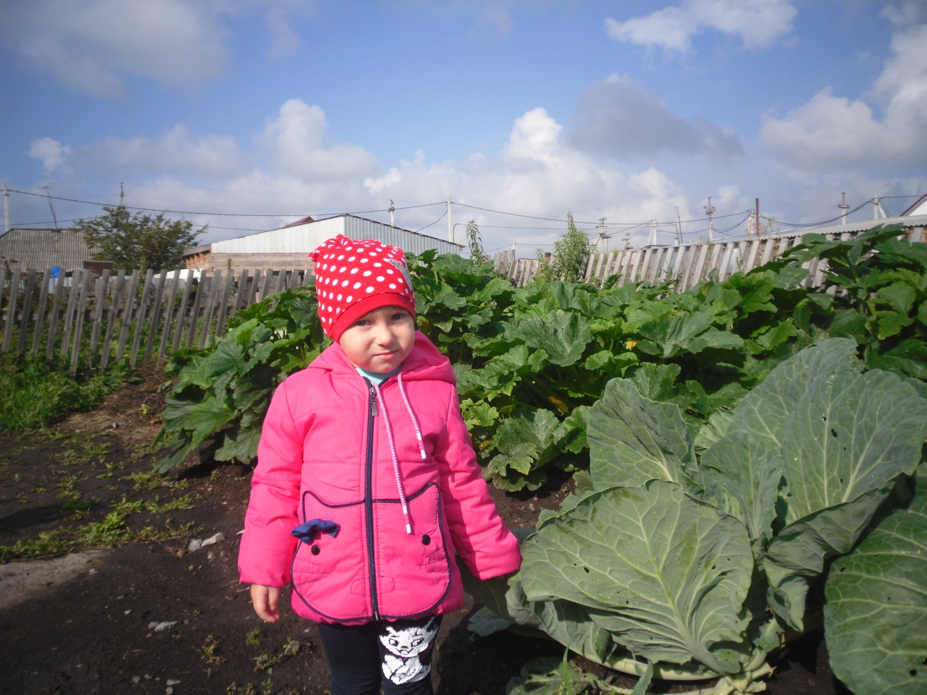
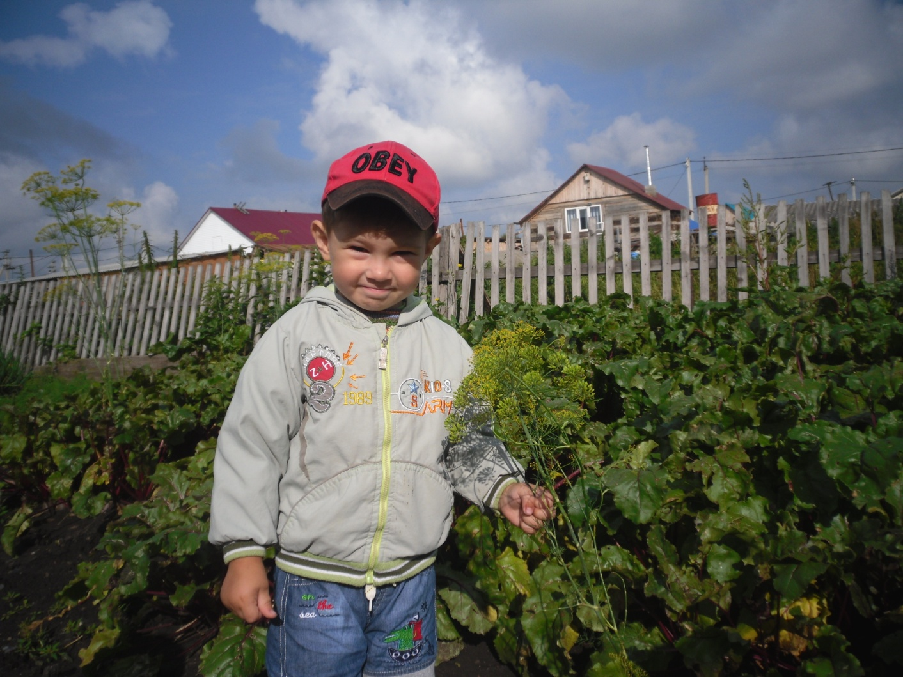

Slide 10
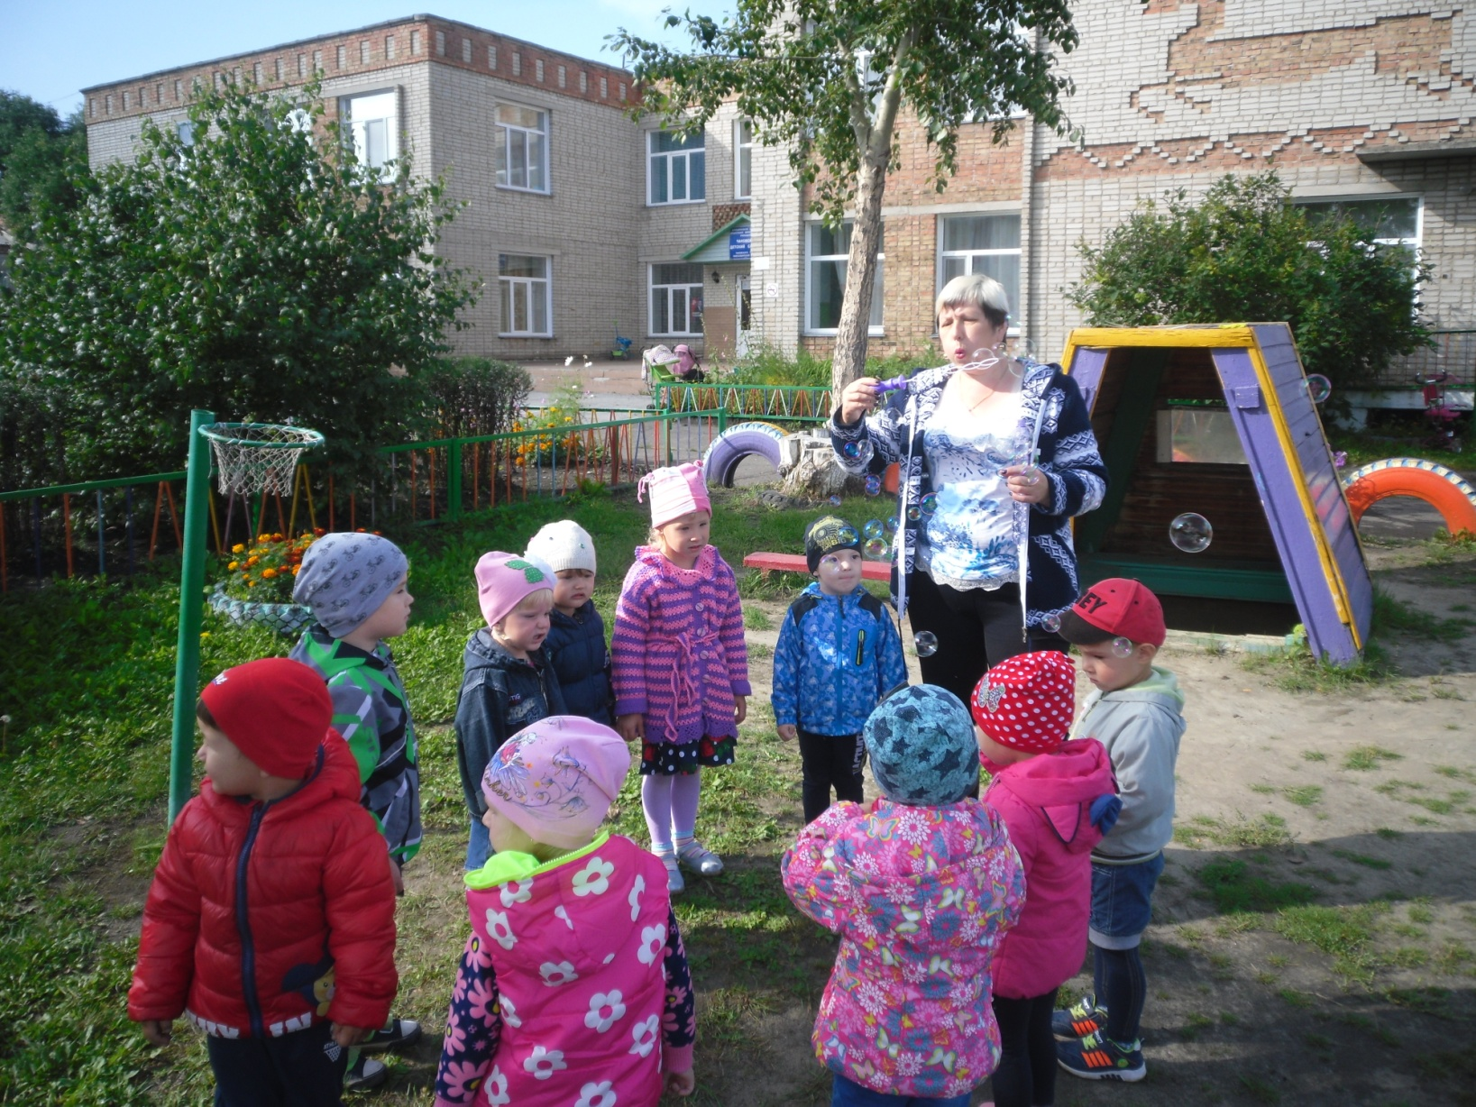
Летом – множество занятий:
Плавай, бегай, загорай…
И других мероприятий
Много очень; лето – рай!

